Slide 1
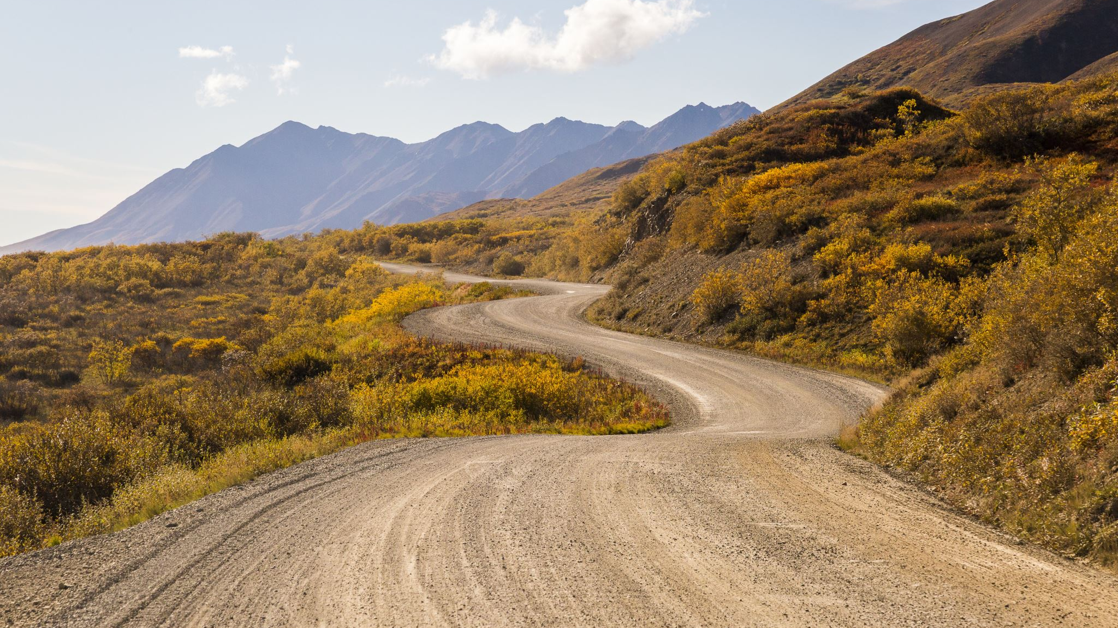
På sporet af virkelighedsbilleder:
Realisme, modernisme og antropocæne hybrider…

Slide 2
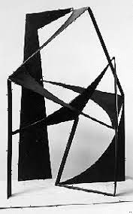
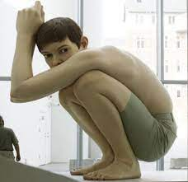
2 dybe spor i gennem det (19.) 20. & 21.århundrede:
Realisme
Modernisme

Slide 3
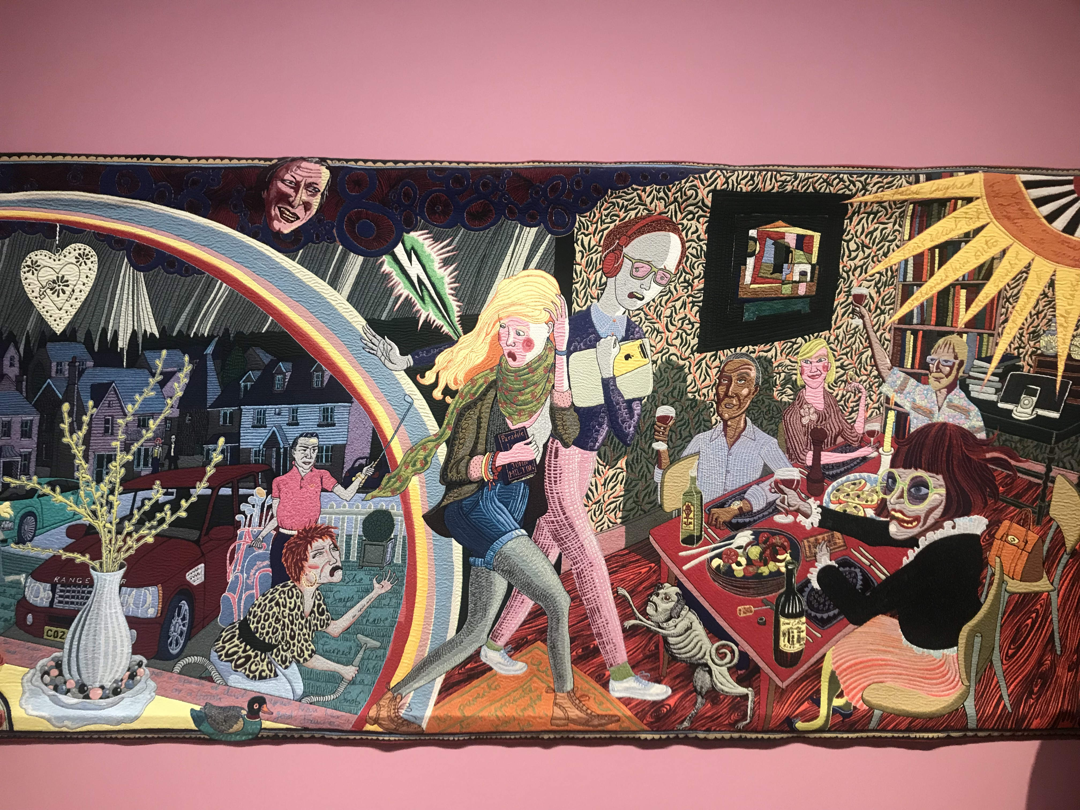
Opråb, Forandring, Jubel, Revolution, Avantgarde & Social kritik:
1.Problemer under debat, & Realismekrav
2. Århundredeskifte , Jubeloptimisme og Det modernes indtog
3.Mellem krige: ismernes tid og revolutioner
4. Efterkrigstid: enten/eller
5.Rødstrømper,-realisme
6.Kold krig, Punk og sort postmodernisme
7.Moderne minimalisme
8. Klimakrise, diversitet globalisering & eksperimenterende realisme

Slide 4
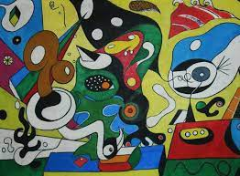
1. Tidlig Realisme (1871-1890)
2. Tidlig modernisme (1890-1945)
3. Folkelig realisme og socialrealisme (1900-1945)
4. Efterkrigsmodernisme (1945-1960)
5. 60'er-modernisme (1960-1970)
6. Nyrealisme (1965-1980)
7. Formel modernisme (1965-1980)
8. Storbymodernisme og postmodernisme (1980-1990)
9. Minimalisme og modernistisk lyrik (1990-2000).
10. Eksperimenterende realisme (2000-)

Slide 5
To stilretninger, flere udtryksformer: https://litthist.systime.dk/?id=125
Modernismens -ismer
Symbolisme
Ekspressionisme
Futurisme
Surrealisme
Dadaisme
Kubisme
Heretica:
  Konfrontationsmodernisme
  Systemmodernisme
Socialmodernisme
Postmodernisme
Interaktion, eksperiment og genrehybrid
Realismens -ismer
1830erne: Poetisk realisme
1870 kritisk realisme
1880 impressionisme & naturalisme
1900 folkelig realisme
1920 nøgtern realisme
1930 socialrealisme
1940 etisk realisme
1950 psykologisk realisme
1960 nyrealisme
1970 hverdagsrealisme
1980 fantastisk realisme
1990 minimalisme
2000-? kritisk & eksperimenterende realisme og hybrid

Slide 6
Øvelse a:
1. Hvad er jeres umiddelbare indtryk af teksterne på kommende slides?
2. Hvilke fremstillinger af virkeligheden får I her?
3. Kommentér på ydtryksform og sprog?
4. Realisme eller modernisme?

Slide 7
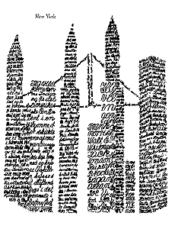
Eksperimenterende skrivemåder:
Ekspressionismens udtryk- Bønnelycke, 1917:
Futurismens manifest-
Filippo Tommaso, 1909
Vi ønsker at besynge dem, der elsker faren, dem, der bestandigt lever livet energisk og dristigt.
De modige, de forvovne, de oprørske skal fremfor alt være motiverne for vor poesi.
Indtil nu har litteraturen lovprist den tankefulde ro, ekstasen og søvnen. Vi vil prise den aggressive bevægelse, den feberhede søvnløshed, sportsmandens løb og saltomortale, slagsbroderens flade hånd og knyttede næve.
Vi erklærer, at verdens herlighed er blevet beriget med en ny skønhed: fartens skønhed. Et væddeløbsautomobil med sin motorhjelm, prydet med rør, der ligner slanger, med sit eksplosive åndedræt, et brølende automobil, der kører som under maskingeværets kugleregn, er skønnere end Nike fra Samothrake.
Vi ønsker at hylde manden ved rattet; sin stang borer han ned i jorden, der slynget ud i sin bane bevæger sig med rasende fart.
Digteren må uden forbehold, med lidenskab, styrke og gavmildhed forøge disse motivers flammende bål.
Kun i kampen er der skønhed. Kun det værk, hvori der angribes, fortjener navn af hovedværk. Poesien skal være som et voldsomt anfald mod de ukendte magter, der skal lære at bøje sig for mennesket.

Slide 8
Michael Strunge: NAT I ELECTRI-CITY 1979
OG BØRNENE NU
ER SMERTELIGT VOXNE. SOM EN DEL AF DE NYE TIDERS
TAVSHED STÅR DE PÅ GADERNES DESPERATE HJØRNER UDEN
ADGANG TIL HUSENES LÆRDOM OG FORDUMMELSE, SLAVERI.
DERES ØJNE SER OP TIL VINDUETS TV-SKÆRM, HVOR DE
FLAKSENDE SKYGGER FRA DEN DÆMONISKE DISCODANSER
OG HANS VEDHÆNG, DEN INDTAGENDE SMINKEDE DUMME-
DULLE, KRÆVER AL OPMÆRKSOMHED TIL DERES SKRIDT.
DETTE ER DE NYE GUSTNE GUDER. AT KOPIERE DEM OG
DERES NOBLE STIL KAN GIVE ADGANG TIL HUSENES
KONKURRENCE OM METALDYR, PLASTICKROPPE OG
STENKASSER MED SØVNSTUMME RUDER.
OPPE I BYENS ELEKTRISKE LUFT SVÆVER ENKELTE
DIGTERE FRA DEN NÆSTE DEKADE. VIL INGEN HØRE DERES
SANGE OM EN STØRRE VIRKELIGHED (…)
Rudolf Broby-Johansen: Bordelpige dræber ufødt (1922)
SKAMSLIDT DIVAN
PÅ RYGGEN TØS
MED CHEMIS-VALK OVER MAVE
SPREDBEN
BORER STRIKKEPIND
I KULHÅRS UDFRYNSET VULVA
GURGLENDE
LIG KØNS-KRYBER

Slide 9
Øvelse b
De næste sider forskellige realistiske tekster:
Hvilke virkeligheds-fremstillinger møder I her?
2) Karakterisér sprog & stil.
Hvordan er de ”realistiske”- notér jer, hvordan de adskiller sig fra hinanden?

Slide 10
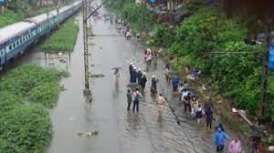
Knæl for monsunen, 2019
ORKANEN MED DET ALTSEENDE ØJE
SKRALDER KYSTERNE
HAVET ER GÅET I UDBRUD SOM EN VULKAN
VÆSNER SYNKER TIL BUNDS
ELLER FLYDER OP TIL OVERFLADEN OG SLYNGES I LAND
EN ELEKTRISK SKY SLÅR SPRÆKKER I ATMOSFÆREN
OG BOMBER LANDSKABET OG DET YDRE RUM
MED TUSIND LYN I TIMEN
MARKER BLIVER TIL MOSER
BORGE BLIVER TIL BOMBEKRATERE
BILEJERNE OG DE HURTIGSTE DYR NÅEDE VÆK I TIDE
MEN SPETAKLET VAKTE UVELKOMNE GESPENSTER
OG GESTALTER PÅ LANDJORDEN
SOM VAR KOMMET FOR AT ÆDE AF LIGENE
OG AF DE OVERLEVENDE
Yahya Hassan: YAHYA HASSAN 2. Gyldendal, 2019

Slide 11
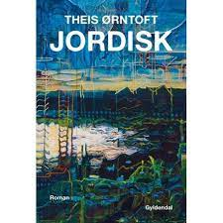
Realismens udtryk & virkelighedsskildringer:
Thorkild Bjørnvig: Ozonlaget, 1990
1
Det drejer sig ikke mere om, at vi ikke ved det.
Drivhuseffekten: den af klimaændringer tilbageholdte solvarme.
Nedbrydningen af ozonlaget: åbningen for den ultraviolette stråling.
Forgiftningen af grundvand, søer, vandløb og have –
af luften, den stillestående og den partikelbærende:
smog og svovlforsuring. Trædøden og træfældningen.
Vi ved, hvad vi ikke må, nøjagtigt, som at vi ikke må svindle,
lyve, forgive, slå ihjel. Denne nye viden er nu lige så triviel,
og den etik lige så grundigt ignoreret, foragtet og overtrådt.
(…)

Slide 12
Theis Ørntoft: Vandet i hanerne smager af klor, Digte 2014
Vandet i hanerne smager af klor.
Er stadig forkølet. Er bag en hinde.
Har altid været det.
Hører Burzum og sætter bøger på plads
kvinden, hvis hus jeg har lejet gennem vinteren
er kommet tilbage fra Argentina.
Er flyttet ned i kælderen nu
herfra kan jeg høre hende trampe rundt med sine militærstøvler
herfra kan jeg ligge og ånde kvælstof ud over mørket
jeg endte alligevel med at tage til fest i går
blev for rastløs mand, måtte ud
jeg kom til festen i den sorte nat
ja jeg kom til festen i den sorte nat
havde vandret gennem tåge og sne
folk lå på trægulvene og rodede rundt i relationerne
andre strejfede om i gangene
jeg så efter i deres ansigter, så efter nærhed
men det eneste jeg fandt var reptilsmil og sort støj uden øjne
så lad os sige: jeg bliver træt af den fest og forlader den igen
lad os sige: jeg sætter mig på en bænk og lukker mine øjne…

Slide 13
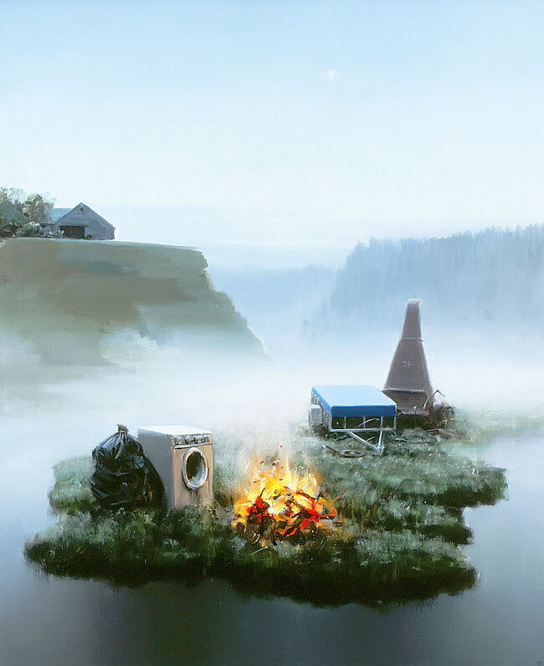
Anna og Aksel sidder i hver deres ende af sofaen, henfaldet i den slags opgivende stilhed, der kan opstå på toppen af et skænderi. Barnet sover. De er begge dybt i tanker om, hvad de er blevet til. Det er i dette øjeblik, at Anna forstår, at hun for første gang i sit liv er blevet ødelagt.
Olga Ravn: Mit arbejde, 2020
Dag 1
​
Jeg stod i mit køkken
da statsministeren tonede frem
på det ekstraordinære
pressemøde.
Nu skulle Danmark
begynde at lukke ned.
Virussen var her,
et alvorligt blik.
Caspar Eric: Jeg vil ikke tilbage, 2020

